Slide 1

IA na hiperpersonalização em escala
Coordenadora Ana Raquel

Slide 2

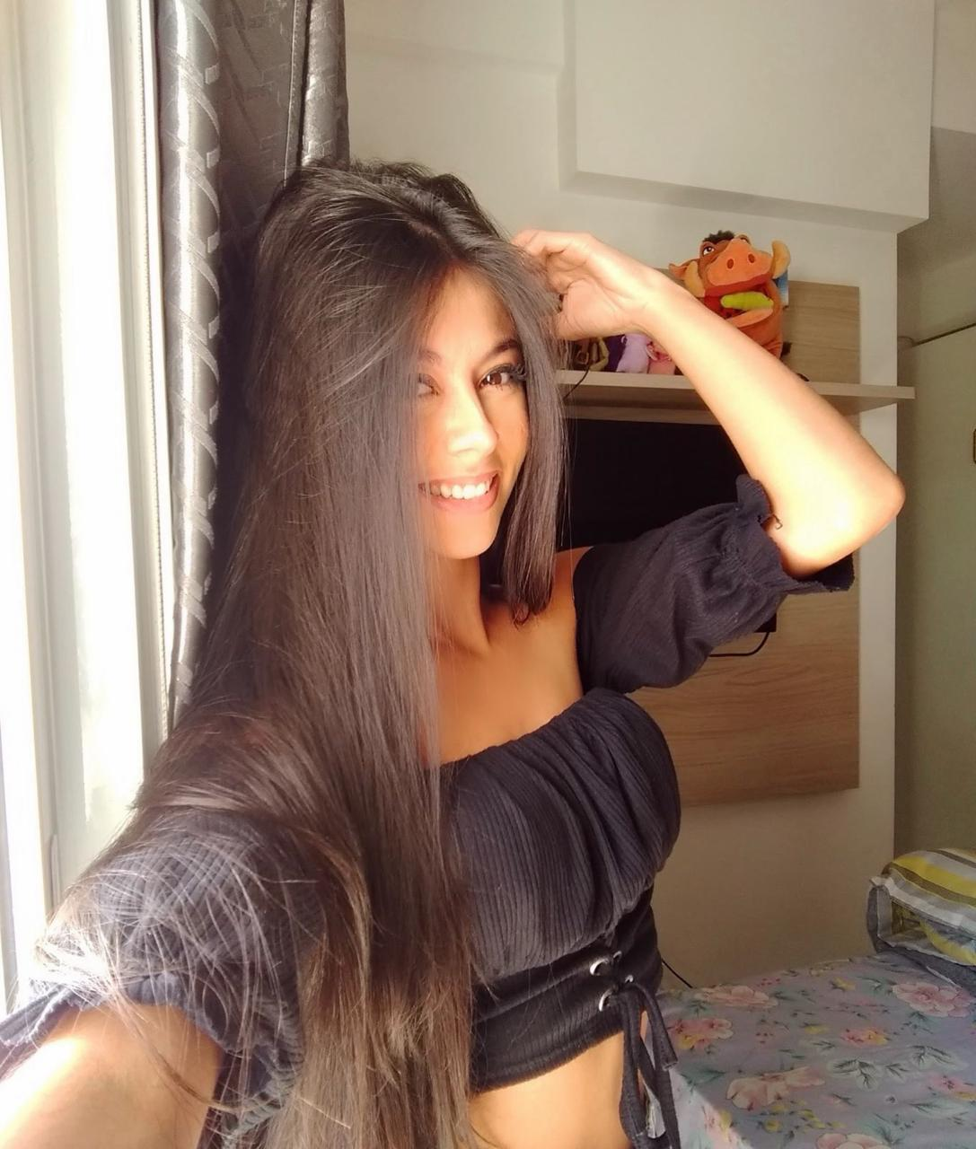
Ana Raquel
Coordenadora das Pós Tech de
IA Scientist e Data Analytics
Sou Cientista de Dados e Creator no Itaú e trabalho diretamente com hiperpersonalização no time de CRM cognitivo, utilizando inteligência artificial generativa, machine learning e deep learning. Tenho mais de 10 anos de experiência de mercado em dados e IA e sou apaixonada por música, café e ciência de dados 💙

Slide 3



IA na hiperpersonalização em escala
Afinal, o que é hiperpersonalização?
Hiperpersonalização é usar dados e inteligência artificial para criar experiências únicas e relevantes para cada cliente, no momento certo.

Slide 4

Vamos aprender na prática?
Arquitetura para construir uma hiperpersonalização com IA
🎲
Dados Históricos de sessão no e-commerce
histórico de navegação;
comportamento de sessão;
categoria principal;
produtos visualizados;
eventos dos últimos 30 dias.
🔮
Camanda de Machine Learning
XGBoost;
pipeline de pré-processamento;
imputação;
padronização;
One-Hot Encoding;
probabilidade de conversão
✨
Camanda de IA Generativa
sinais comportamentais enviados para a IA;
prompt para orientação da IA;
narrativa personalizada;
Gemini como camada generativa;
geração sob demanda
Regra de personalização
Propensão ≥ 80%
Comunicação mais incisiva e orientada à conversão.
Propensão < 80%
Comunicação consultiva e exploratória.
🚀
Experiência
recomendação;
explicação;
jornada;
interação;
adaptação da comunicação.

Slide 5

Obrigada!!! 💙
Meu sigam nas redes!
📷Instagram: anaraquelfc
🚀Linkedin: https://www.linkedin.com/in/ana-raquel-fernandes-cunha

